Slide 1






TRƯỜNG TIỂU HỌC SÀI ĐỒNG
Lớp: 4A5
GV: Âu Thị Thanh Dung

Slide 2
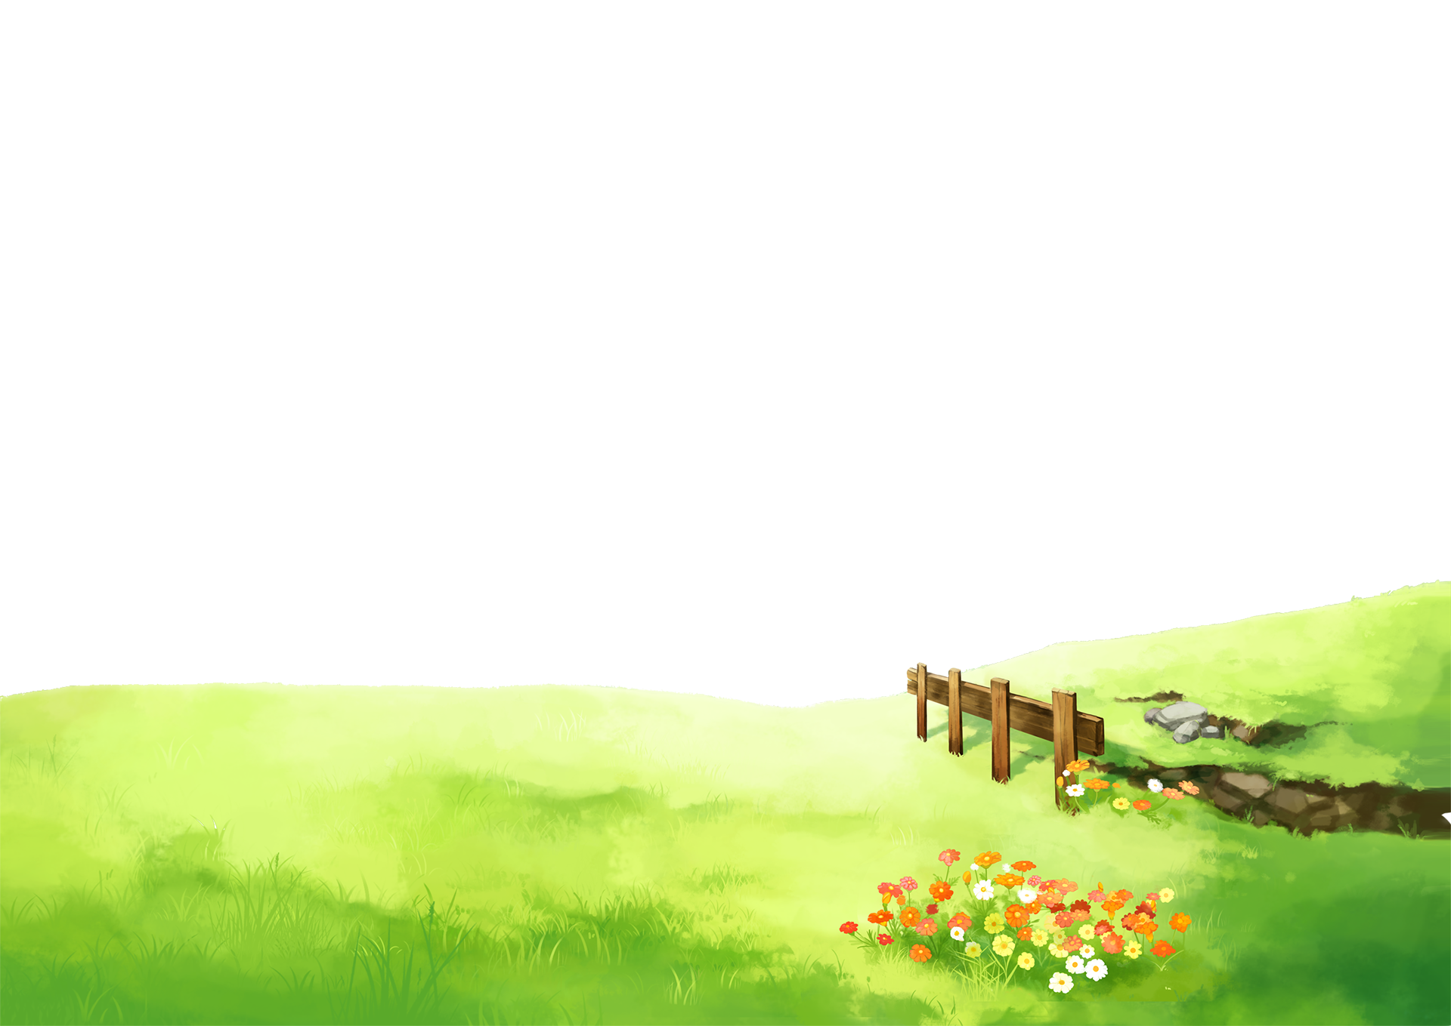








Nguyễn Thị Ái Quyên

Slide 3




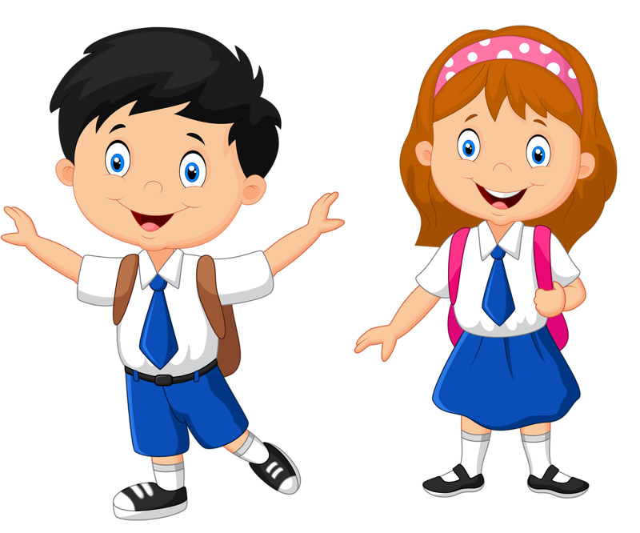


Hoạt động 1: Khám phá vì sao cần thiết lập quan hệ bạn bè

Slide 4

Đọc truyện và trả lời câu hỏi
Em có nhận xét gì về việc làm của Mác dành cho người bạn mới của mình?
Mác là một người bạn thân thiện, tốt bụng, sẵn sàng giúp đỡ khi bạn gặp khó khăn

Slide 5
Cuộc gặp gỡ mang lại cho hai bạn điều gì?
Cuộc gặp gỡ mang đến sự khởi đầu cho một tình bạn đẹp và lâu dài giữa mác và người bạn mới

Slide 6
Theo em vì sao chúng ta cần thiết lập quan hệ bạn bè?
Giúp chúng ta có thêm những người bạn để cùng học, cùng chơi, cúng chia sẻ với nhau những trải nghiệm, những nỗi buồn, niềm vui trong cuộc sống

Slide 7





Trong cuộc sống, ai cũng cần có những người bạn để chia sẻ buồn, vui, cũng nhau học tập, vui chơi, trải nghiệm. Thiết lập quan hệ bạn bè giúp chúng ta có những người bạn như thế.

Slide 8


Hoạt động 2: Tìm hiểu cách thiết lập quan hệ ban bè

Slide 9
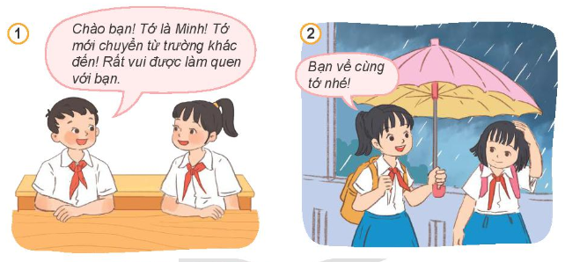
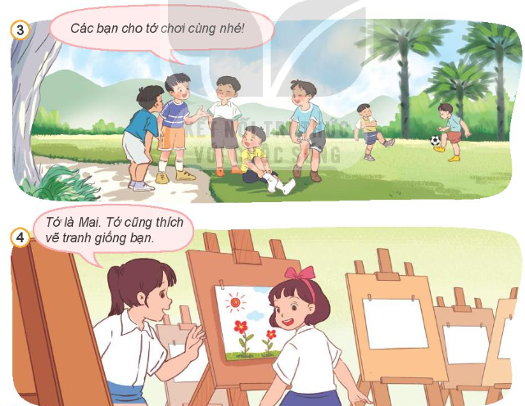

Các bạn trong tranh đã làm gì để thiết lập quan hệ bạn bè?
Thảo luận nhóm 4

Slide 10
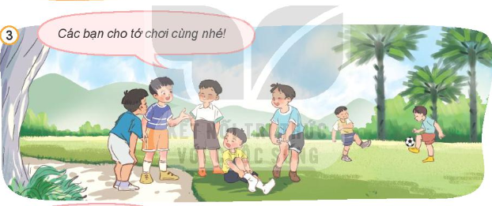
Khi bạn đề nghị được cùng chơi chúng ta nên làm thế nào? Vì sao?
Hào hứng vui vẻ mời bạn cùng tham gia vì có nhiều bạn chơi cùng vui hơn.

Slide 11
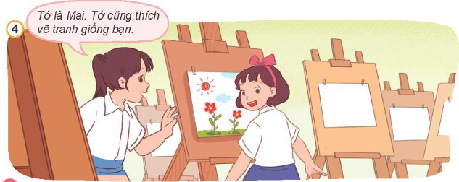
Chủ động chia sẻ sở thích với bạn có thể đem lại điều gì?
Chúng ta sẽ tìm được những người bạn cùng sở thích.

Slide 12


Theo em còn có những cách nào khác để thiết lập quan hệ bạn bè?

Slide 13
Cách nào khác để thiết lập quan hệ bạn bè
Cho bạn mượn đồ dùng học tập khi bạn quên
Giúp giảng cho bạn bài khó
Chia sẻ cuốn sách hay
Đề nghị bạn tham gia cùng trò chơi
Chia sẻ đồ ăn ngon
Cùng tham gia các câu lạc bộ,…

Slide 14
Để thiết lập quan hệ bạn bè, chúng ta cần giới thiệu bản thân; chủ động thể hiện mong muốn làm quen và chơi cùng bạn; thể hiện sự quan tâm tới bạn; luôn thể hiện thái độ thân thiện , cởi mở…

Slide 15




Slide 16






Một học sinh đóng vai phóng viên và lần lượt hỏi các bạn trong lớp câu hỏi.

